Slide 1
«Доброе утро»
-С добрым утром, глазки!
Вы проснулись?
-С добрым утром, ушки!
Вы проснулись?
-С добрым утром, ручки!
Вы проснулись?
-С добрым утром, ножки!
Вы проснулись?
-С добрым утром, солнце!
Мы проснулись!

Slide 2
«Научим мышат трудиться»
Украинская народная сказка «Колосок»

Slide 3
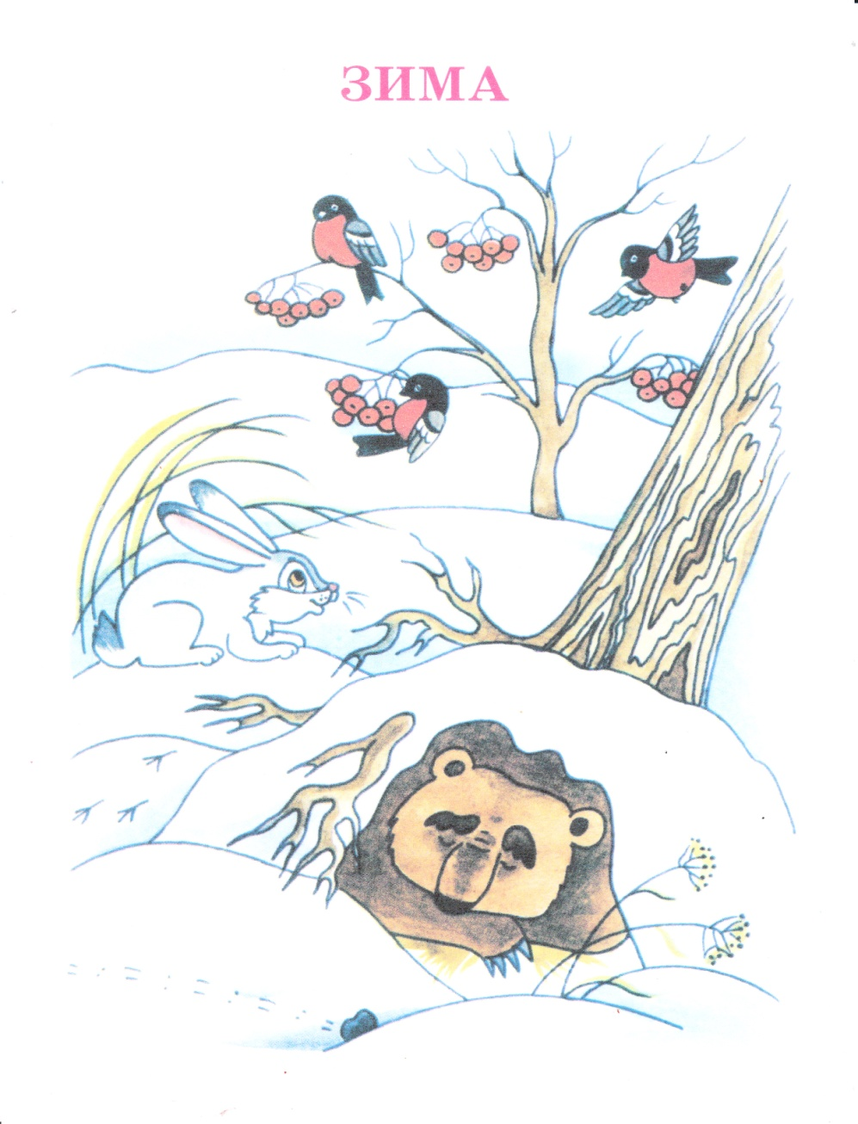
Времена года

Slide 4
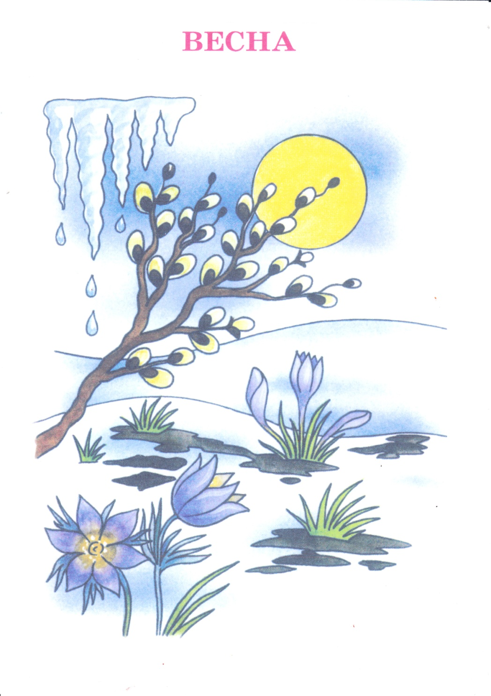

Slide 5
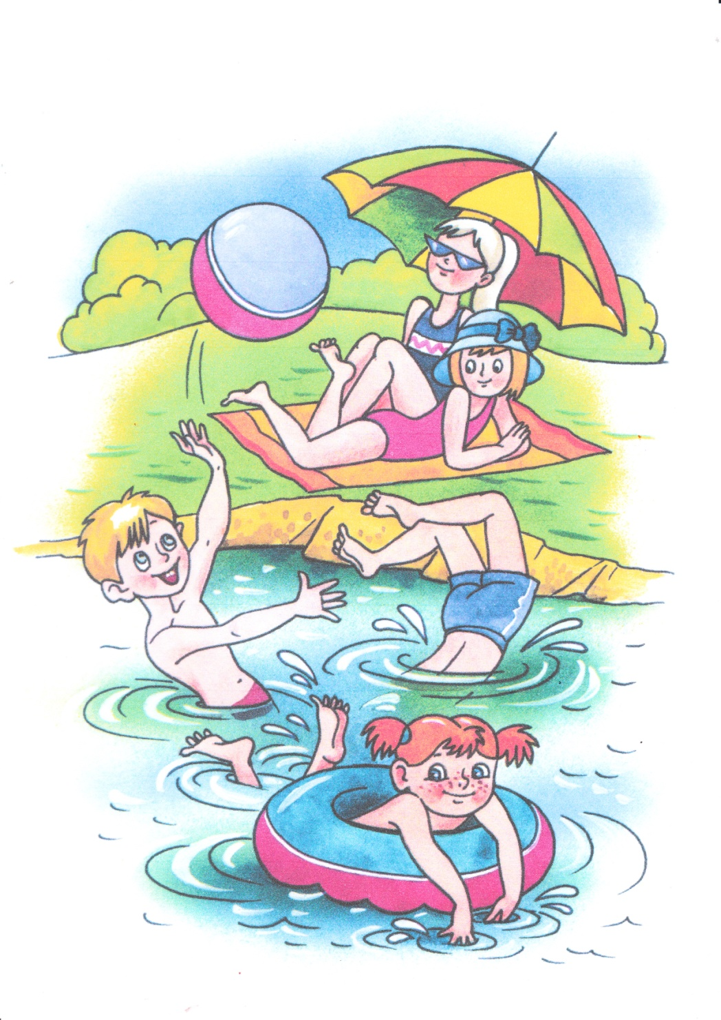

Slide 6
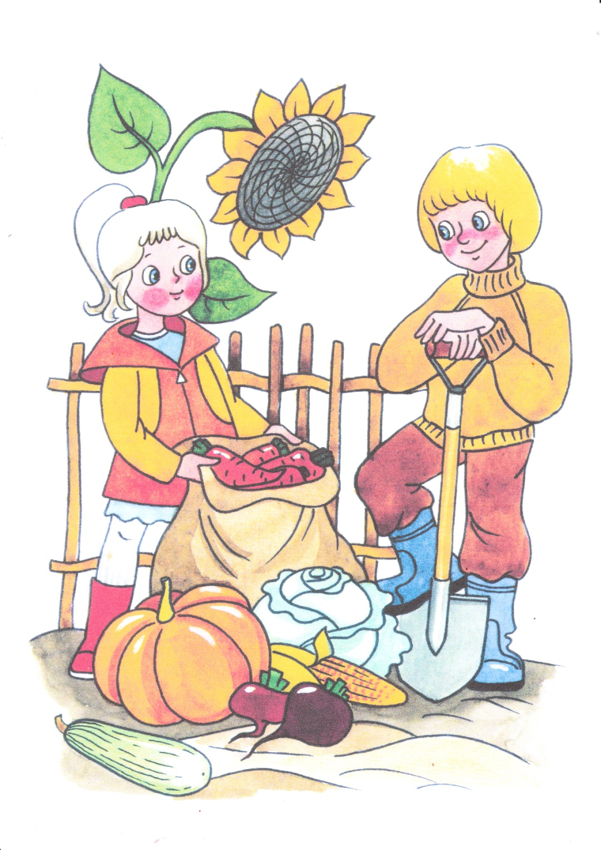

Slide 7
КАК ПОЯВЛЯЮТСЯ пироги на столе?

Slide 8
Что делали весной в поле? Чем пахали землю?

Slide 9
Что делали потом?

Slide 10
